Slide 1
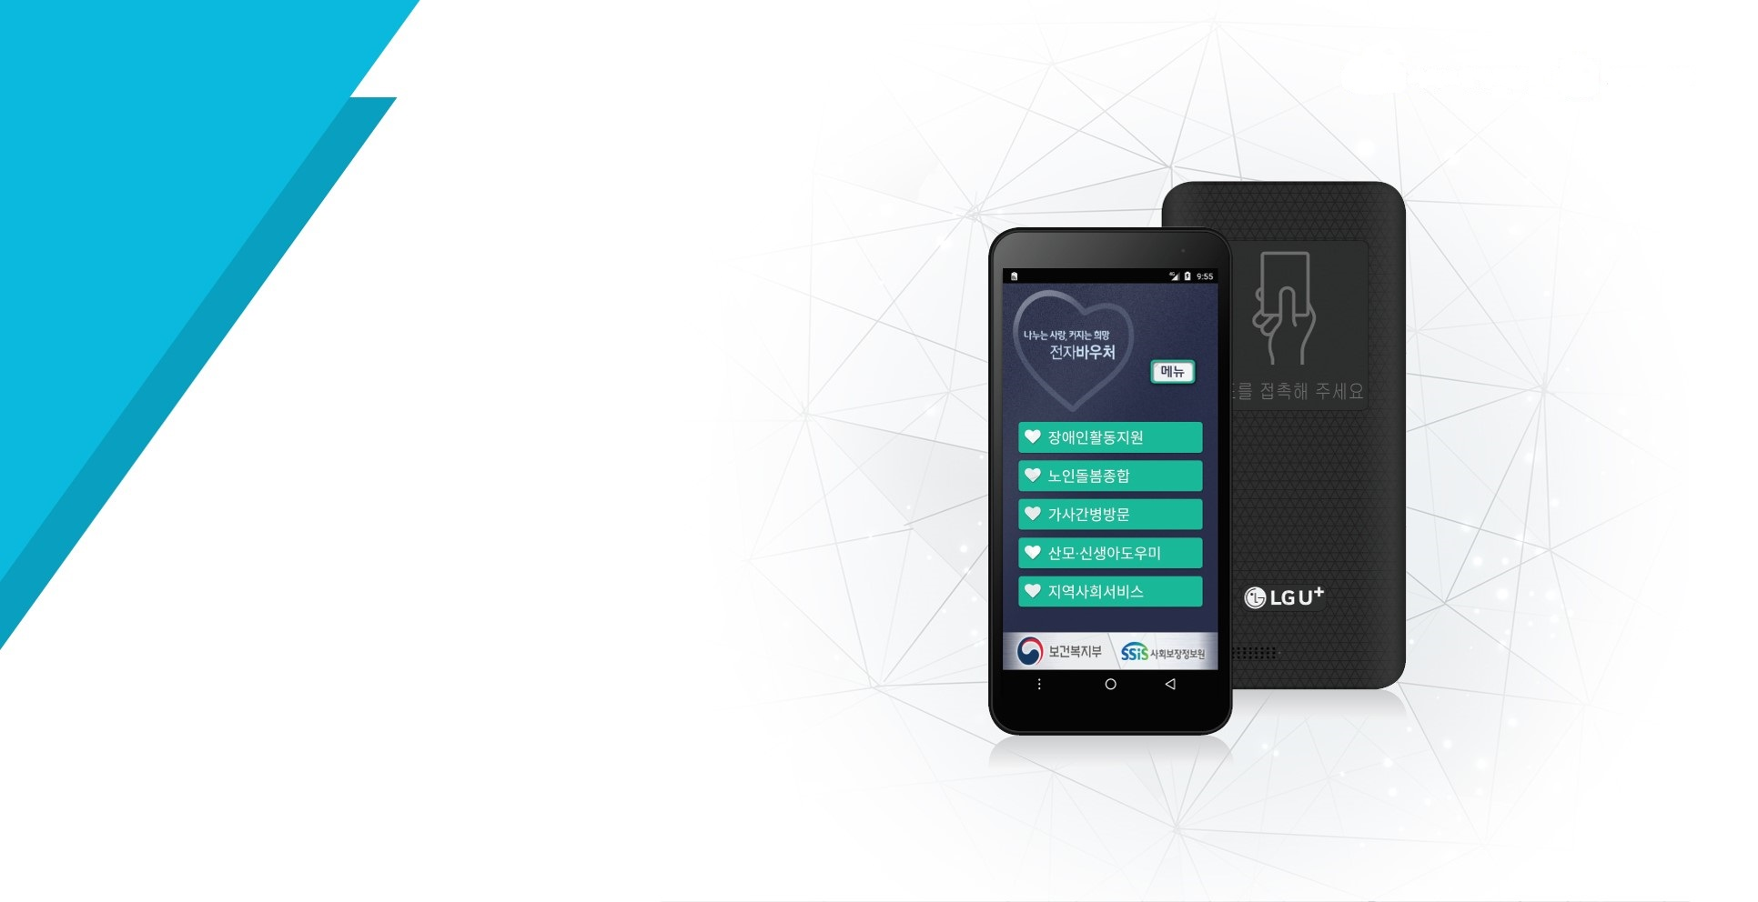


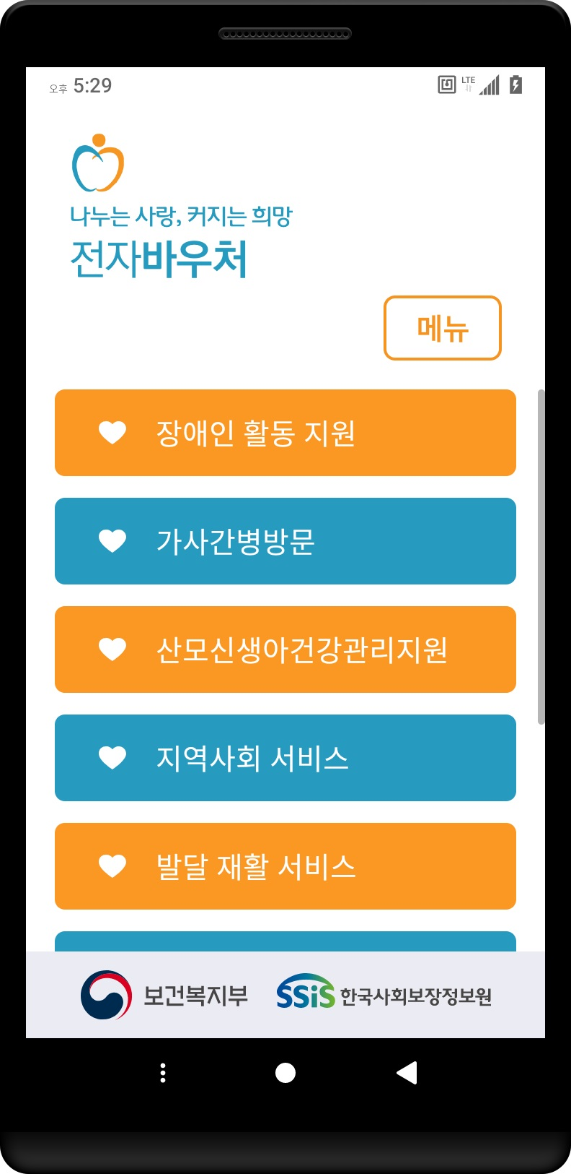
UT-55L, UT-77L
사회서비스 전자바우처 전용단말기
업그레이드 안내

Slide 2
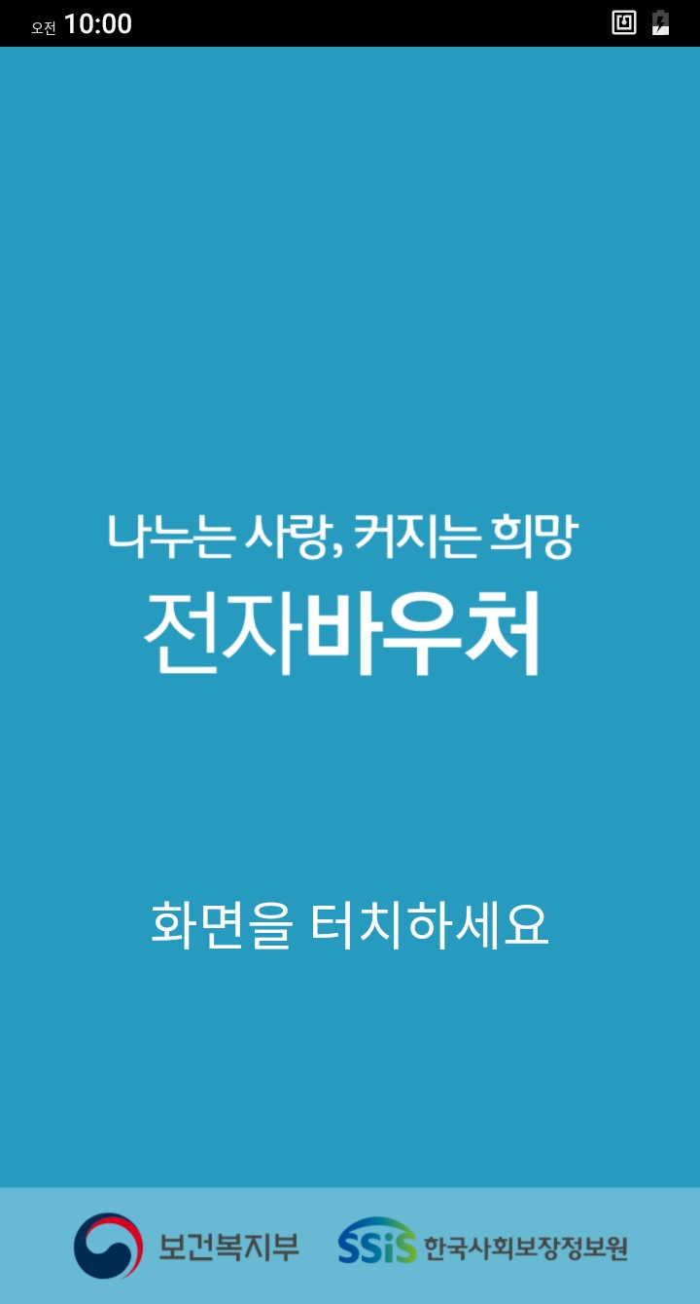
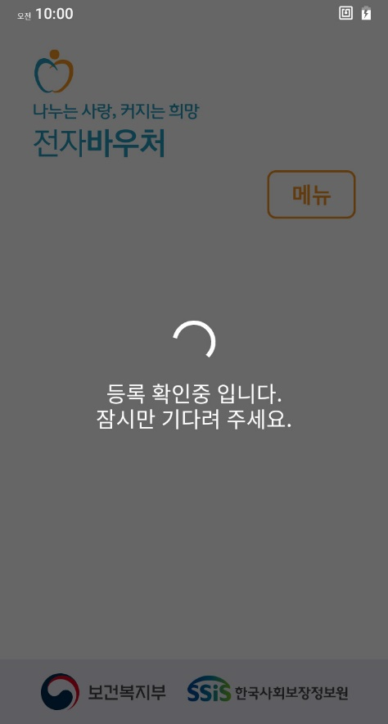
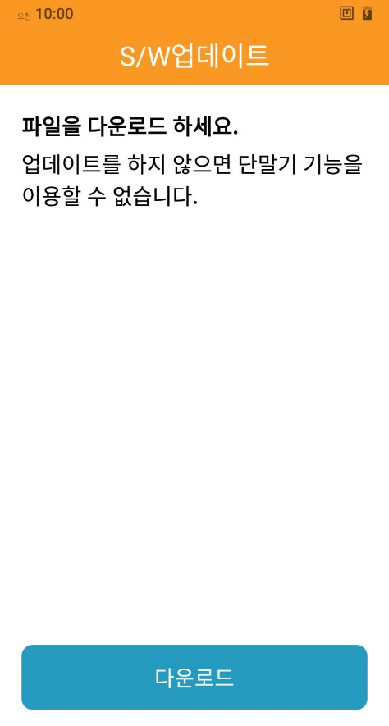
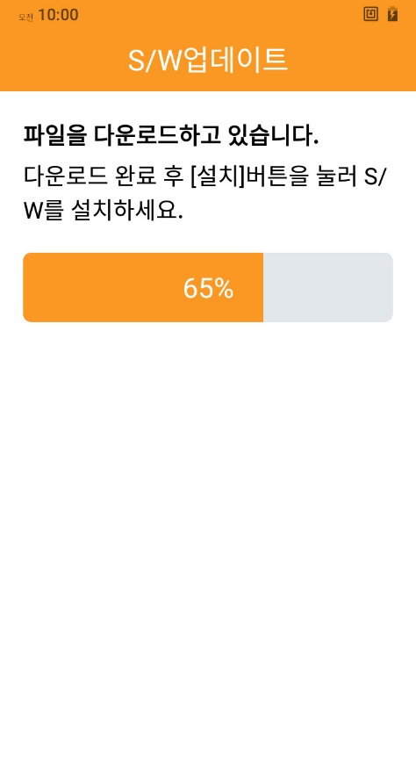
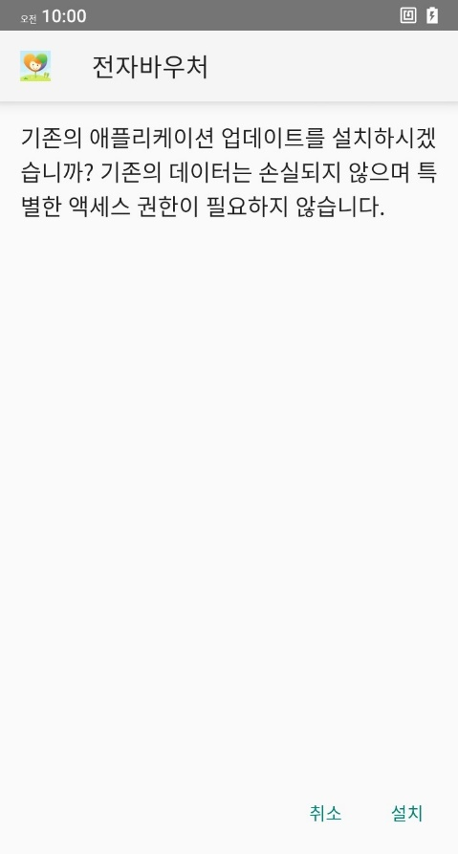

시작하기 - S/W업데이트(UT-55L)
전원 켜기
전원 버튼을 2초 이상 누르고 있으면 단말기가 켜집니다. 통신사 소개와 단말기 소개가 차례로 표시됩니다.
등록 확인
단말등록정보를 확인합니다. 약 15초에서 20초 정도 소요됩니다.
S/W업데이트
신규업데이트가 확인될 경우 ‘S/W업데이트’ 화면 표시되고 다운로드를 요청합니다. [다운로드] 버튼을 터치하면 ‘S/W다운로드’ 화면 표시되고 다운로드를 시작합니다.
S/W다운로드
업데이트 설치
다운로드가 완료되면 ‘업데이트 설치’ 화면이 표시됩니다. [설치] 버튼을 터치하여 설치를 진행하세요. [취소] 버튼을 터치하면 ‘업데이트 설치요청’ 화면이 표시됩니다.

Slide 3
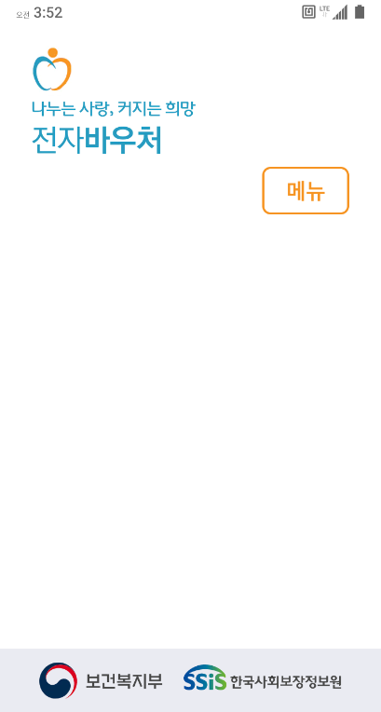
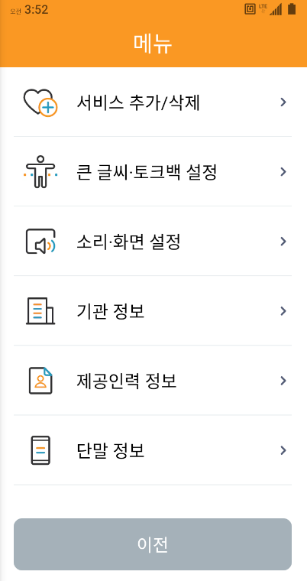
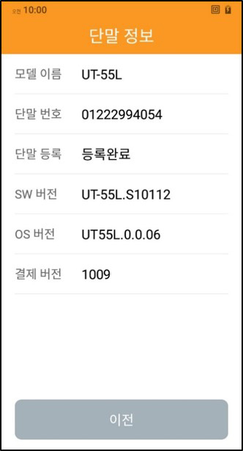
S/W업데이트 확인(UT-55L)
설치 후
메뉴를 터치합니다.
단말정보 터치
단말정보를 터치합니다.
결제버전 확인
결제버전이 1009 이면 정상으로 설치를 마친것입니다.

Slide 4
시작하기 - S/W업데이트(UT-77L)
전원 켜기
전원 버튼을 2초 이상 누르고 있으면 단말기가 켜집니다. 통신사 소개와 단말기 소개가 차례로 표시됩니다.
등록 확인
단말등록정보를 확인합니다. 약 15초에서 20초 정도 소요됩니다.
S/W업데이트
신규업데이트가 확인될 경우 ‘S/W업데이트’ 화면 표시되고 다운로드를 요청합니다. [다운로드] 버튼을 터치하면 ‘S/W다운로드’ 화면 표시되고 다운로드를 시작합니다.
S/W다운로드
업데이트 설치
다운로드가 완료되면 ‘업데이트 설치’ 화면이 표시됩니다. [설치] 버튼을 터치하여 설치를 진행하세요. [취소] 버튼을 터치하면 ‘업데이트 설치요청’ 화면이 표시됩니다.

Slide 5
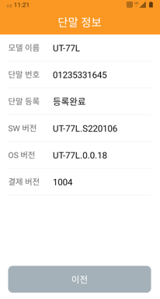
S/W업데이트 확인(UT-77L)
설치 후
메뉴를 터치합니다.
단말정보 터치
단말정보를 터치합니다.
결제버전 확인
결제버전이 1004 이면 정상으로 설치를 마친것입니다.

Slide 6
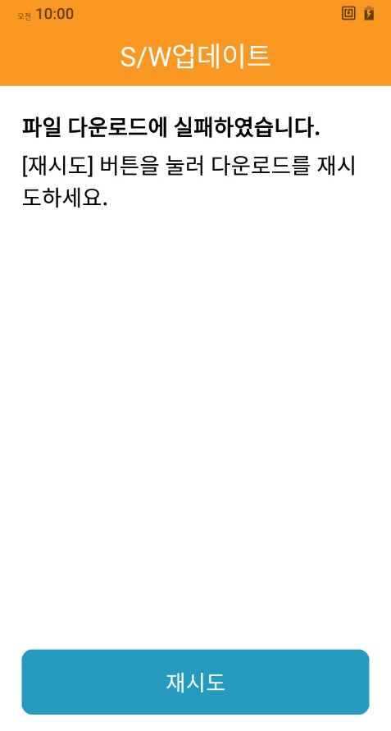
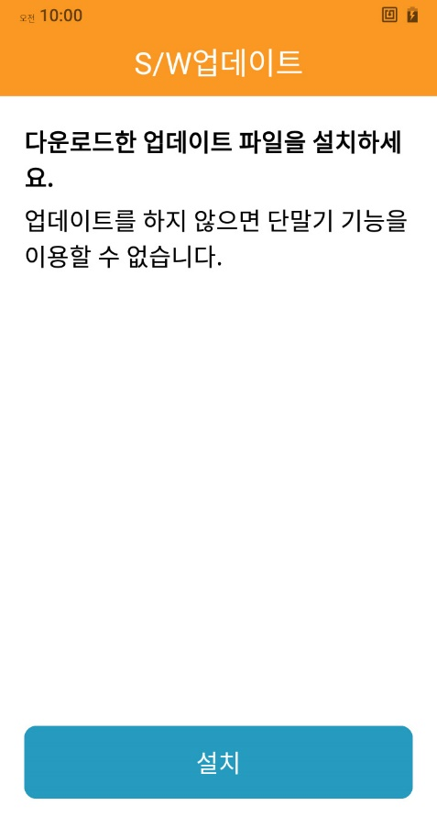
다운로드 실패 시
S/W다운로드실패
S/W업데이트 파일 다운로드에 실패하면 재시도를 요청합니다. [재시도] 버튼을 터치하면 ‘S/W 다운로드’ 화면이 표시되고 다운로드를 재시도합니다.
업데이트 설치요청
‘업데이트 설치’ 화면에서 [설치] 버튼을 터치하지 않고, [취소] 버튼을 터치한 경우 표시됩니다. [설치] 버튼을 터치하면 ‘업데이트 설치’화면으로 돌아갑니다.
S/W다운로드
업데이트 설치
다운로드가 완료되면 ‘업데이트 설치’ 화면이 표시됩니다. [설치] 버튼을 터치하여 설치를 진행하세요. [취소] 버튼을 터치하면 ‘업데이트 설치요청’ 화면이 표시됩니다.

